Slide 1

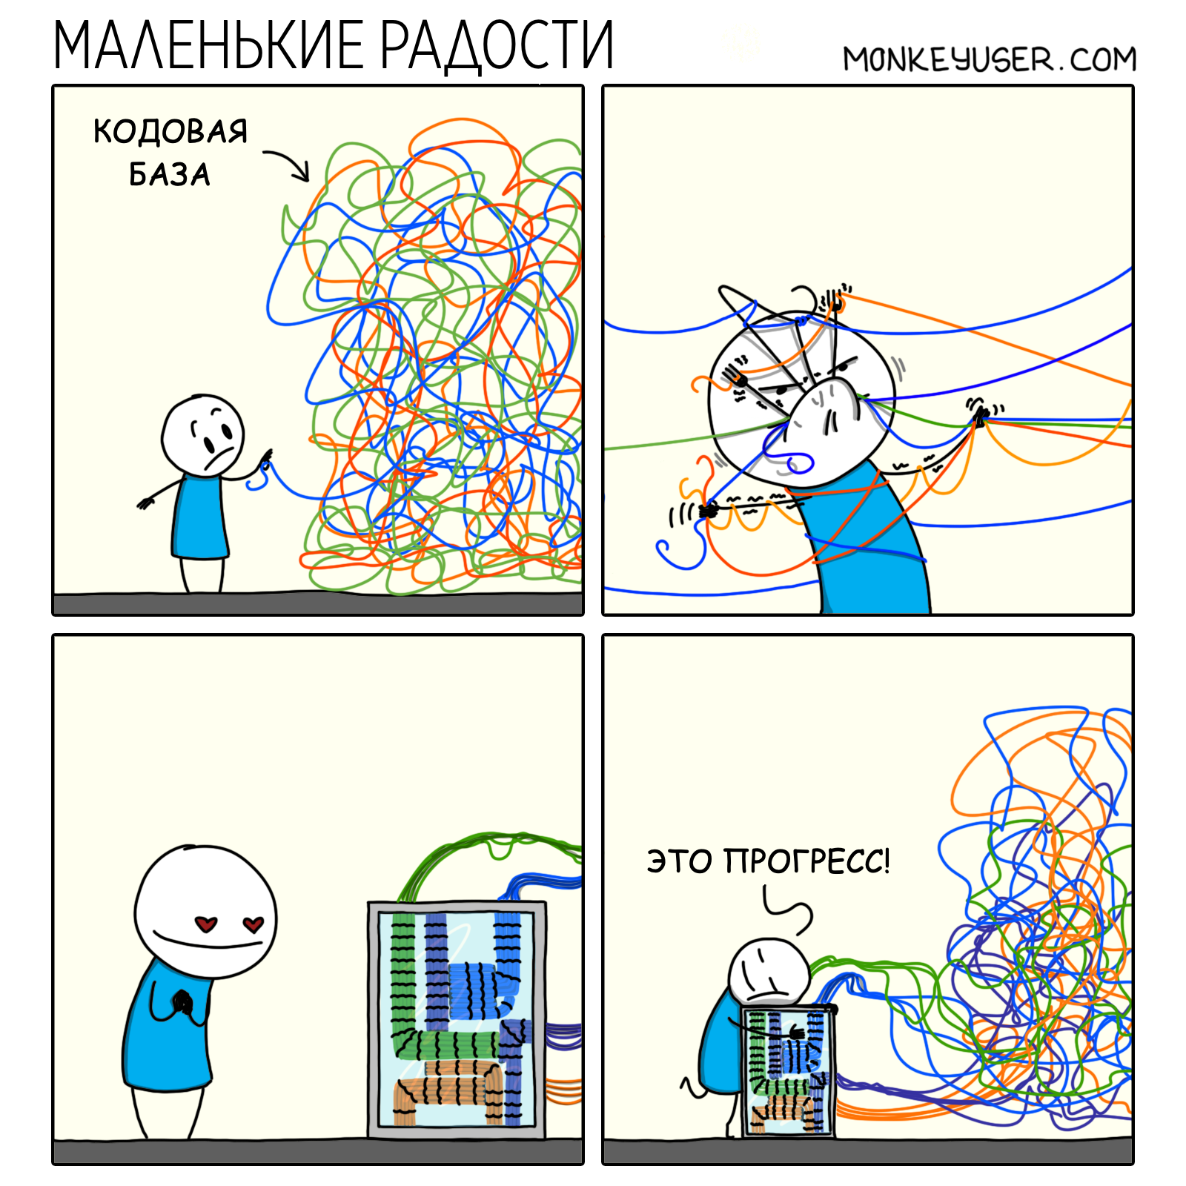
Рефакторинг
Курс «Технологии и методы программирования»
Улучшение существующего кода

Slide 2
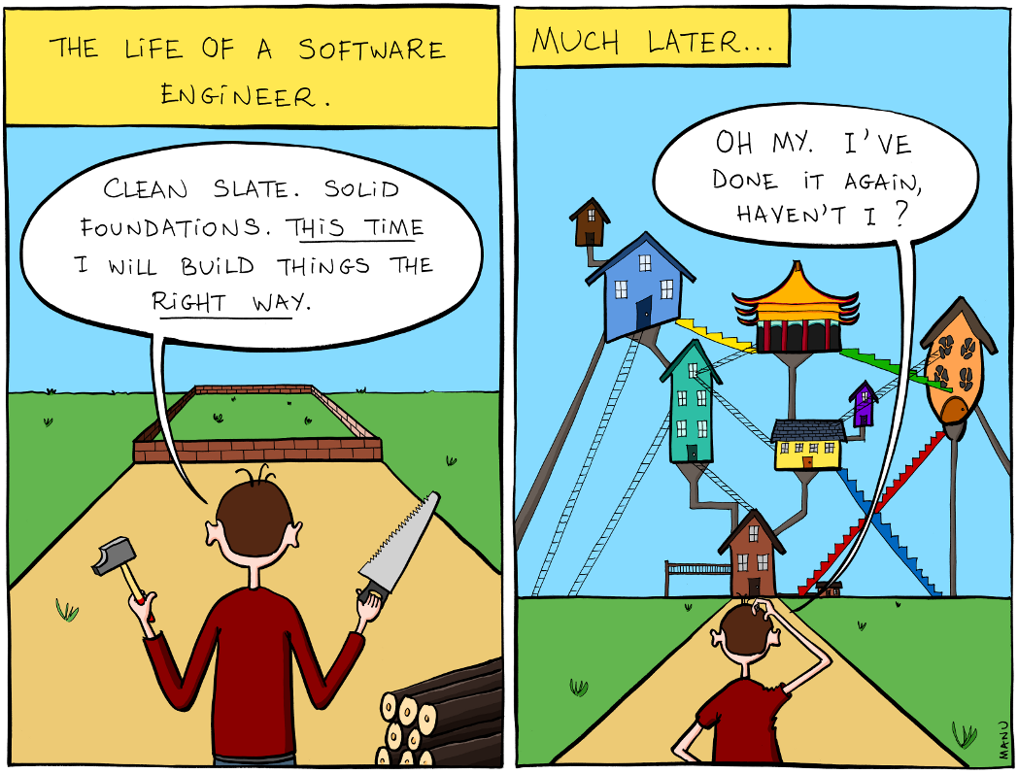
Рефакторинг кода
Рефакторинг кода — процесс улучшения кода без внесения изменений функциональности.
Грязный код:
появляется в процессе частых изменений;
низкая квалификация, лень;
источник ошибок и непредсказуемого поведения
Чистый код:
легкость чтения, понимания и поддержки;
снижение вероятности появления ошибок;
упрощение отлова и исправления ошибок;

Slide 3
Зачем нужен рефакторинг?
Зачем нужен курс специалисту мы предлагаем Вам этот тренинг как простой понятный инструмент повышения стабильности процесса и повышения качества продукта более 50 времени мастер класса мы отводим на упражнения, где вы будете писать код что входит в курс модульные тесты ключевой способ не бояться изменений требований и постоянно держать качество и поддерживаемость продукта на высоте а это напрямую влияет на Ваши вовлеченность и мотивацию резко повышая их test driven development изначально заточен на решение задачи длительной поддержки проекта и по нашим наблюдениям после внедрения TDD разработчики обычно вздыхают полной грудью Типовые муторные проблемы с воспроизводством дефектов и внесением изменений становятся гораздо менее значимыми Вы сразу и автоматически получаете понятный поддерживаемый дизайн и глубокое покрытие тестами Время проведенное в дебаге стремится к нулю баги перестают быть проблемой поскольку каждую вновь найденную проблему можно будет закрепить тестом и больше к ней не возвращаться автоматические тесты так же замещают ручную работу по проверке того или иного функционала перед тем, как отдать ее на финальное тестирование практика TDD позволяет вспомнить давно забытое чувство когда после завершения очередного шага разработки все заводится без проблем и с первого раза И поначалу это может с непривычки даже пугать, но потом Вы привыкнете к этому ощущению драйва и «потока» и уже не сможете писать код, не начав с теста применяя рефакторинг можно значительно повысить гибкость системы при изменении требований и значительно снизить силы на поддержку и больше внимания уделять новому функционалу Согласитесь, разработчику всегда гораздо более комфортно работать с чистым понятным кодом, и это резко повышает продуктивность команды Помимо всего прочего, новые практики помогу команде вырасти в техническом плане, перейти на "следующий уровень" Парная работа обязательно будет способствовать быстрому распространению знаний и удачных подходов.

Slide 4
Так явно лучше…
Зачем нужен курс
Мы предлагаем Вам этот тренинг как простой понятный инструмент повышения стабильности процесса и повышения качества продукта. Более 50% времени мастер-класса мы отводим на упражнения, где вы будете писать код.
Что входит в курс:
Модульные тесты
— это ключевой способ не бояться изменений требований и постоянно держать качество и поддерживаемость продукта на высоте. А это напрямую влияет на Ваши вовлеченность и мотивацию, резко повышая их.
Test-Driven Development
изначально заточен на решение задачи длительной поддержки проекта. И по нашим наблюдениям, после внедрения TDD разработчики обычно вздыхают полной грудью. Типовые муторные проблемы с воспроизводством дефектов и внесением изменений становятся гораздо менее значимыми. Вы сразу и автоматически получаете понятный поддерживаемый дизайн и глубокое покрытие тестами. Время, проведенное в дебаге, стремится к нулю. Баги перестают быть проблемой, поскольку каждую вновь найденную проблему можно будет закрепить тестом и больше к ней не возвращаться. Автоматические тесты так же замещают ручную работу по проверке того или иного функционала перед тем, как отдать ее на финальное тестирование.
Рефакторинг
Применяя рефакторинг, можно значительно повысить гибкость системы при изменении требований и значительно снизить силы на поддержку и больше внимания уделять новому функционалу. Согласитесь, разработчику всегда гораздо более комфортно работать с чистым понятным кодом, и это резко повышает продуктивность команды.

Slide 5
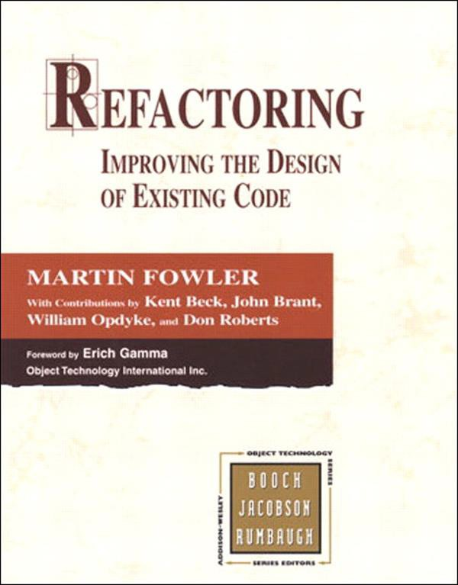
Мартин Фаулер «Рефакторинг. Улучшение существующего кода»
Про что книга:
Признаки плохого кода (когда делать)
Типичные методы рефакторинга (как делать)
«Любой дурак может написать код, который может понять компьютер. Хорошие программисты пишут код, понятный другим людям.»
— Martin Fowler

Slide 6
Когда делать рефакторинг
Улучшить читаемость
Разбираемся с чужим кодом
Разбираемся со старым своим кодом
Проводится code review, предлагаем рефакторинг
В процессе написания нового кода понимаем, что его лучше переструктурировать
Устранить дублирование
Структурные перестройки
Рефакторинг может быть очень простым:
Переименование переменной
Переименование метода
Выделение части кода в отдельную функцию / метод
и т.п.

Slide 7
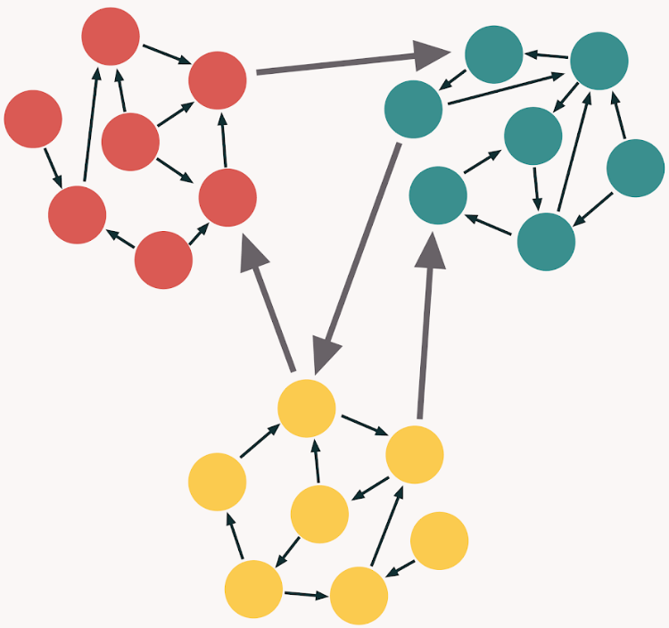
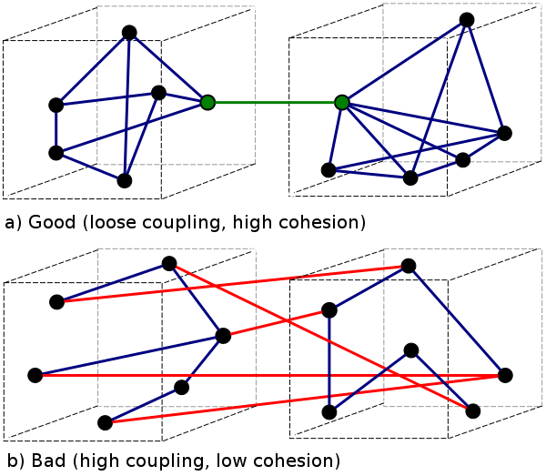
Cohesion и Coupling: связность и сцепление кода
Мы должны стремиться к достижению low coupling (низкой связанности) и high cohesion (высокого сцепления) при работе над кодовой базой.
Coupling (связность) — сложность / количество связей между разными элементами системы (функциями / классами / модулями).
Cohesion (сцепление) — количество связей внутри элемента (внутри отдельной функции, метода).
Если число мало, то, вероятно, границы для блока выбраны неправильно, код внутри блока логически не связан.

Slide 8

Запахи кода
Дублирование кода
Непонятные имена переменных / функций / методов
«Магические числа»
Длинная функция / метод
Разные планки, например: код умещается на экран
Длинный список параметров
Условно, больше 3-х
Использовать необязательные именованные параметры
Код не понятен без комментариев
ООП:
Огромный класс: Слишком много методов
Метод обращается к данным другого объекта чаще, чем к собственным данным
«Неуместная близость» возникает тогда, когда классы чаще, чем следовало бы, погружены в закрытые части друг друга
Отказ от наследства: наследник использует лишь малую часть унаследованных методов и свойств родителя

Slide 9
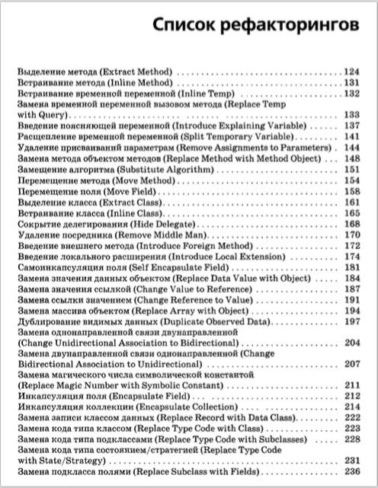
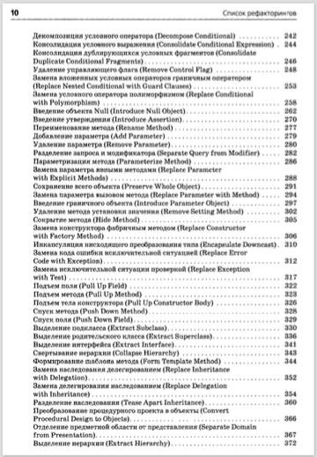
Каталог запахов
Главный принцип — делать небольшие изменения и идти небольшими шагами. Делать изменения безопасно.
Это не про то, как разворотить весь код и потом полгода чинить.
Один вид рефакторинга — один коммит.

Slide 10
Примеры Code Smells и примитивов рефакторинга

Slide 11

Code Smells: Bloaters (Раздувальщики)
«Раздутый: Код, Методы/функции, Классы.
Long Method:
> 10 строк
> 1 экрана
Large Class (Длинный класс):
Большое количество полей, методов, строк кода
Long Parameter List (Длинный список параметров):
Количество параметров метода больше трёх-четырёх
Data Clumps (Группы данных):
Использование в разных частях программы одинаковых групп переменных (например, параметры подключения к базе данных)
Primitive Obsession (Одержимость элементарными типами):
Использование элементарных типов вместо объектов для небольших задач (например, валюта, диапазоны, специальные строки для телефонных номеров и т. п.)
Использование констант для кодирования какой-то информации (например, константа USER_ADMIN_ROLE = 1 для обозначения пользователей с ролью администратора)
Применимо только для ООП-центрированного подхода!

Slide 12
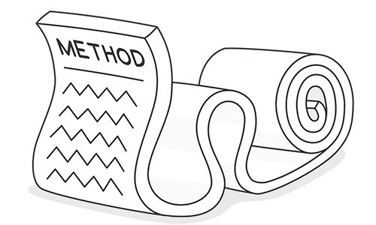
Long Method Длинный метод
Симптомы и причины:
Метод содержит слишком большое число строк кода. Метрики могут быть различными: > 10 строк, > 1 экрана
Хочется добавить комментарии к определенным строкам кода
Причина: Мне нужно добавить всего две строки, не буду же я создавать для этого целый метод или новый класс
Лечение:
Разбить метод/функцию на несколько. Использовать Извлечение метода
В случае, если не помогло – проанализировать сигнатуры метода, локальные переменные. Использовать методы рефакторинга: Замена переменных вызовом метода, Замена параметров объектом, Передача всего объекта, Замена метода объектом- методом
Проверить циклы и условные операторы. Использовать: Извлечение метода для циклов, Декомпозицию условного оператора

Slide 13
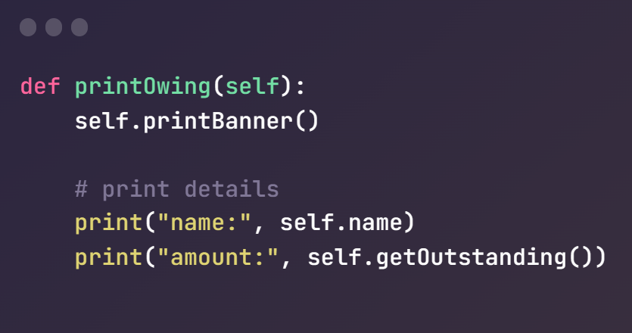
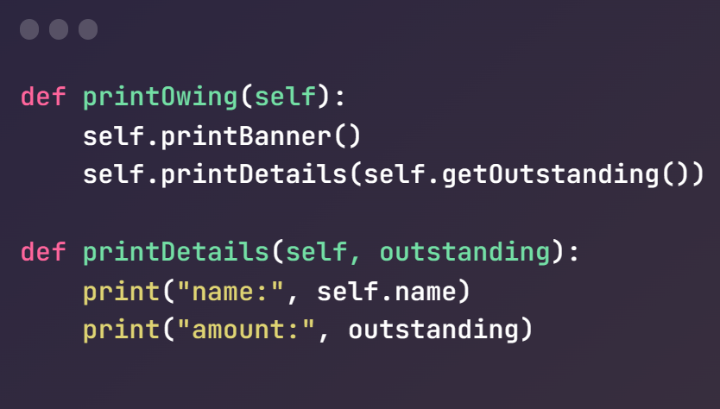
Extract Method Извлечение метода

Slide 14
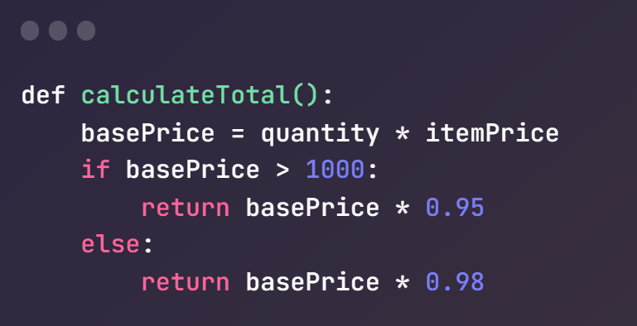
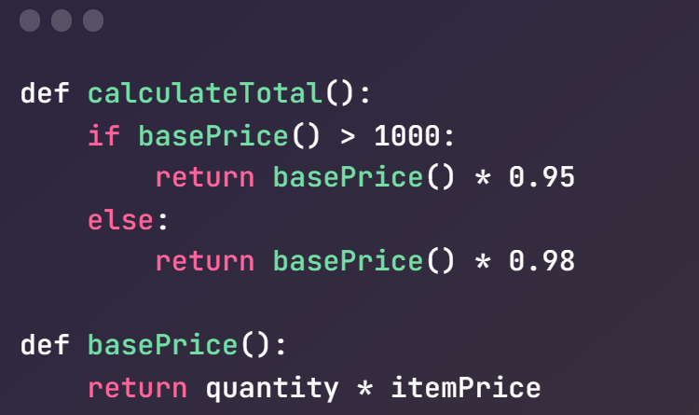
Replace Temp with Query Замена переменной вызовом метода

Slide 15
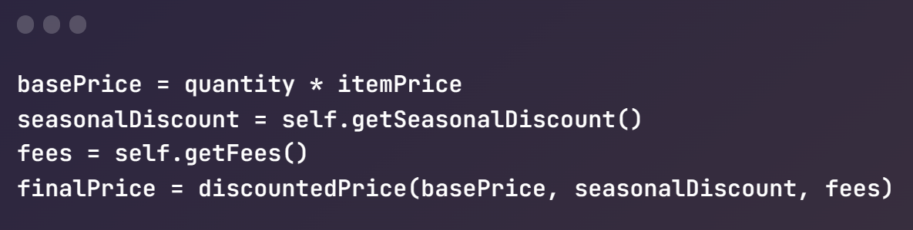
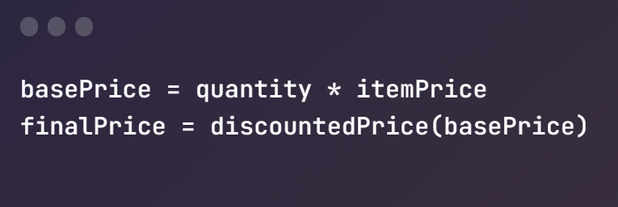
Replace Parameter with Method Call Замена параметра вызовом метода

Slide 16
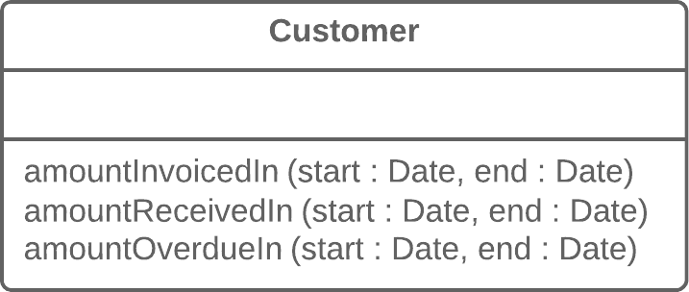
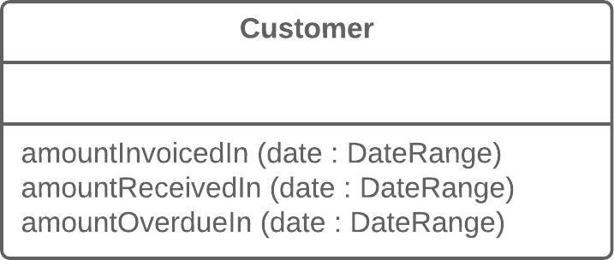
Introduce Parameter Object Замена параметров объектом
Применимо только для ООП-центрированного подхода!
Notes:
применимы только для сильно ООП-центрированного подхода (типа "Замена параметров объектом" или "Одержимость элементарными типами").
Для неокрепших умов это может иметь ментально-дестабилизирующее влияние.
Во-первых они должны понимать основы object oriented design,
во вторых, понимать, что такой подход — всего лишь один из возможных.
Я бы по крайней мере упомянул про эти факторы, через призму которых стоит эту информацию воспринимать.

Slide 17
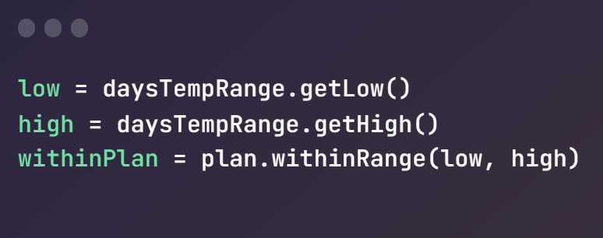
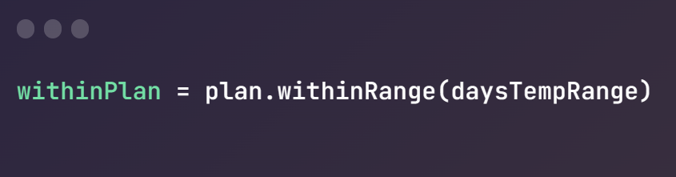
Preserve Whole Object Передача всего объекта

Slide 18
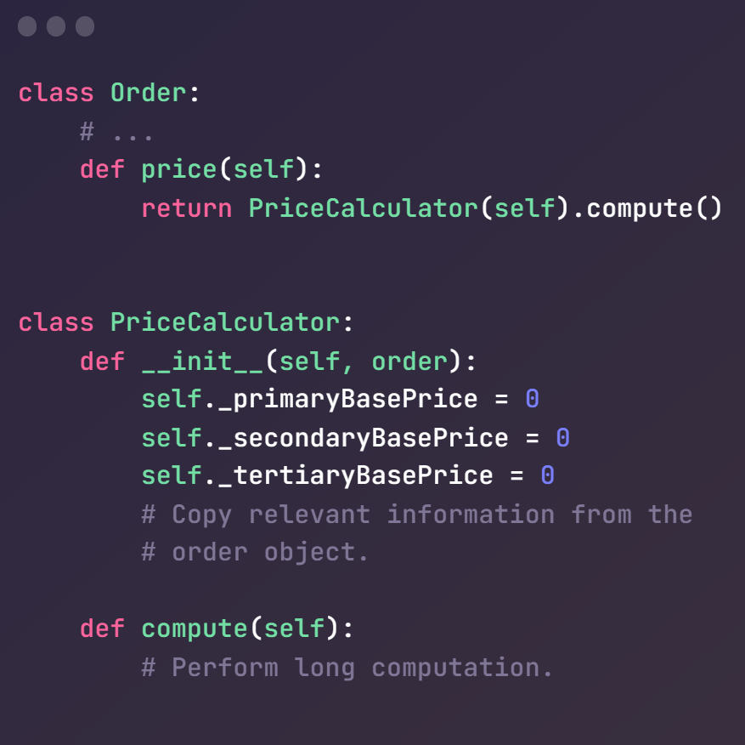
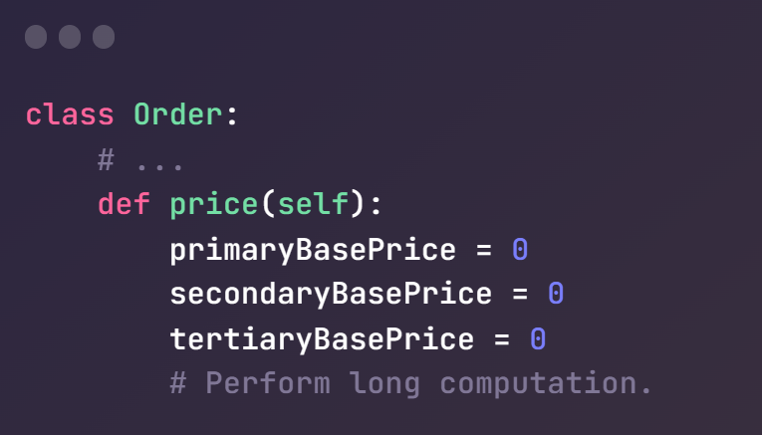
Replace Method with Method Object Замена метода объектом-методом

Slide 19
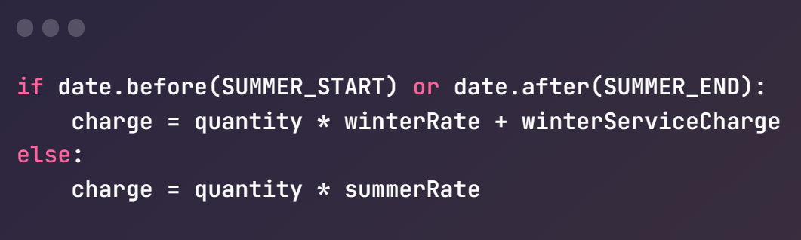
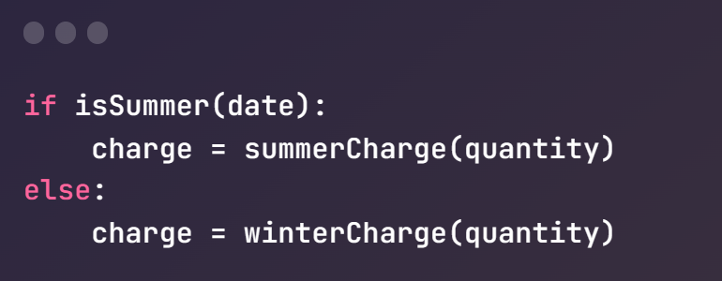
Decompose Conditional Декомпозиция условного оператора

Slide 20
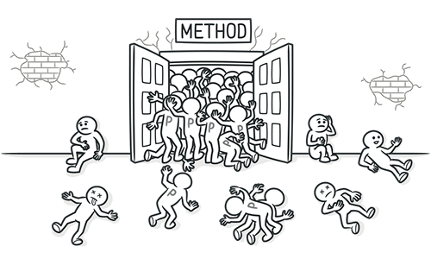
Long Parameter List Длинный список параметров
Симптомы и причины:
Количество параметров метода больше 3-4
Объединение нескольких вариантов алгоритмов в одном методе
Попытка уменьшить связность классов/методов
Лечение:
Если данные, передаваемые в метод, можно получить путём вызова метода другого объекта, применяем Замену параметра вызовом метода
Вместо того чтобы передавать группу данных, полученных из другого объекта в качестве параметров, в метод можно передать сам объект, используя Передачу всего объекта.
Если есть несколько несвязанных элементов данных, иногда их можно объединить в один объект-параметр, применив Замену параметров объектом.

Slide 21
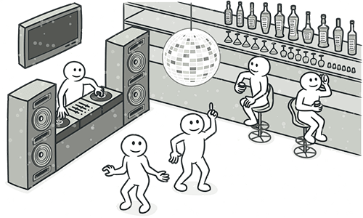
Data Clumps Группы данных
Симптомы и причины:
В разных частях кода встречаются одинаковые группы переменных. Пример: параметры подключения к базе данных или другие настройки
Причина – плохая структурированность программы, copy/paste
Лечение
Использовать Извлечение класса для повторяющихся групп переменных
Использовать Замену параметров объектом при передаче в функции/методы
Передавать в методы объект вместо отдельных полей (в этом поможет Передача всего объекта)
Проверить код, который использует группы переменных. Возможно его стоит перенести в методы нового класса

Slide 22
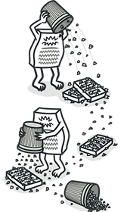
Code Smells: Dispensables (Замусориватели)
Что-то бесполезное и лишнее, от чего можно было бы избавиться, сделав код чище, эффективней и проще для понимания
Comments (Лишние комментарии)
Код содержит множество поясняющих комментариев.
Duplicate Code (Дублирующийся код)
Два фрагмента кода выглядят почти одинаковыми.
Lazy Class
Класс, который почти ничего не делает
Класс создавался в расчёте на будущие разработки, до которых руки так и не дошли
Data Class
Класс содержит только данные, но не методы работы с ними
Dead Code (Мёртвый код)
Переменная, параметр, поле, метод или класс больше не используются (чаще всего потому, что устарели).
Speculative Generality
Класс, метод, поле или параметр не используются так как создавались «про запас»

Slide 23
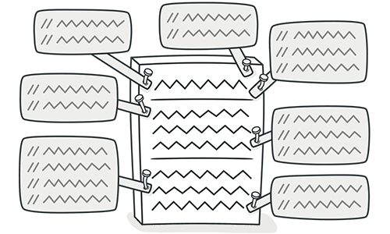
Comments Комментарии
Лечение
Лучший комментарий — это хорошее название метода или класса
Сложные выражения лучше разбить на понятные подвыражения с помощью Извлечения переменной
Если комментарий поясняет целый блок кода, возможно, этот блок можно извлечь в отдельный метод с помощью Извлечения метода
Если метод уже выделен, но для объяснения его действия по-прежнему нужен комментарий, дайте методу новое не требующее комментария название
Если требуется описать какие-то правила, касающиеся правильной работы метода, попробовать Введение проверки утверждения
Симптомы и причины:
Код содержит множество поясняющих комментариев.
Причина: комментарии играют роль «дезодоранта», т.е. пытаются заглушить «дурной запах» недостаточно проработанного кода.

Slide 24
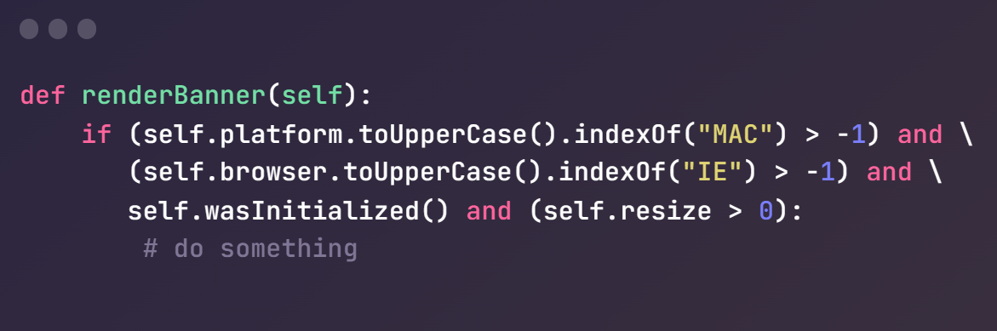
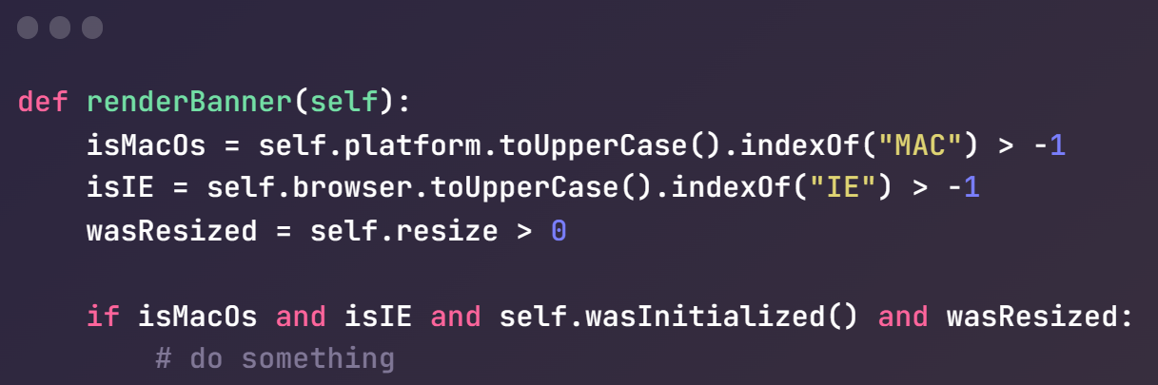
Extract Variable Извлечение переменной

Slide 25
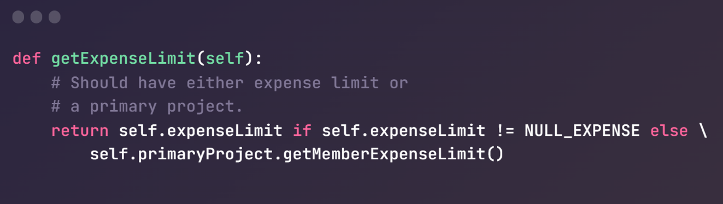
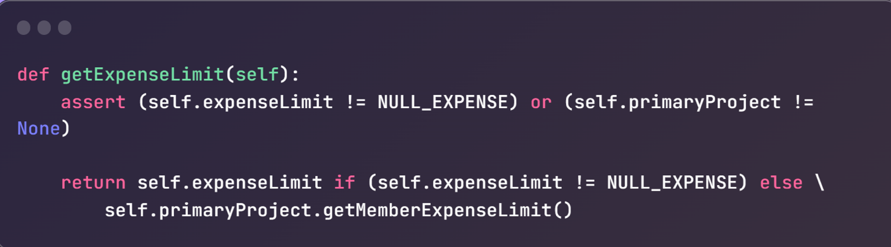
Introduce Assertion Введение проверки утверждения

Slide 26
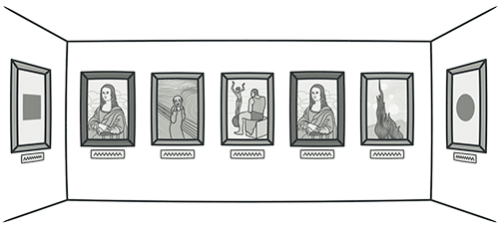
Duplicate Code Дублирование кода
Симптомы и причины:
Два фрагмента кода выглядят почти одинаково
В проекте работает несколько человек, причём над разными его частями
Код продублирован из-за сроков сдачи проекта (некогда было думать, copy/paste быстрее)
Лень
Лечение
Использовать извлечение метода
Присутствует череда условных операторов, которые исполняют один и тот же код и отличаются только условиями, следует объединить эти операторы в один с общим условием с помощью объединения условных операторов
Один и тот же код выполняется во всех ветках условного оператора: необходимо вынести одинаковый код за пределы условного оператора с помощью объединения дублирующихся фрагментов в условных операторах

Slide 27
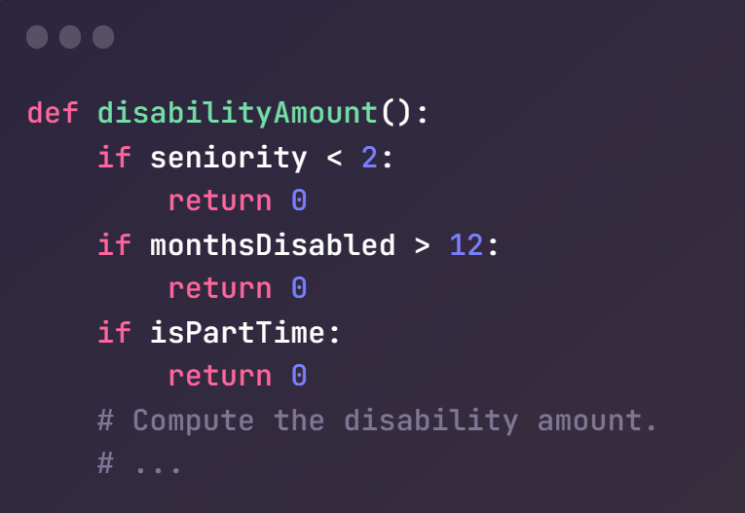
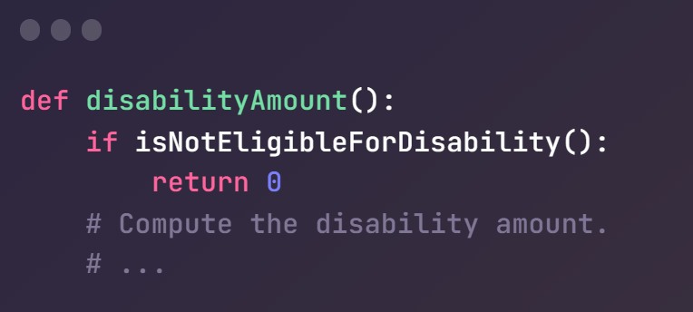
Consolidate Conditional Expression Объединение условных операторов

Slide 28
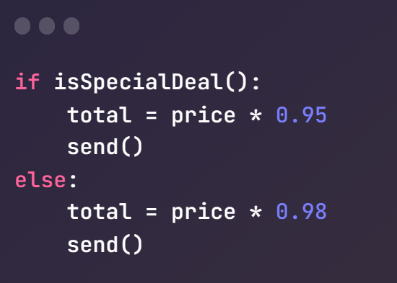
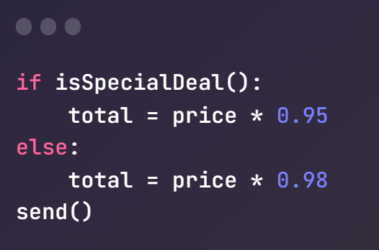
Consolidate Duplicate Conditional Fragments Объединение дублирующихся фрагментов в условных операторах

Slide 29
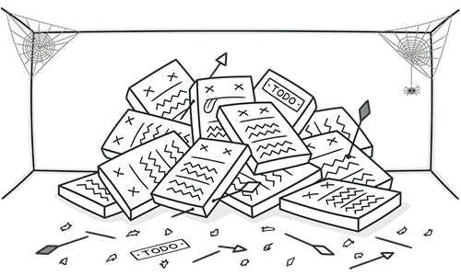
Dead Code Мёртвый код
Симптомы и причины:
Переменная, параметр, поле, метод или класс больше не используются (чаще всего потому, что устарели).
Требования к программному продукту изменились, либо были внесены какие-то корректировки, но чистка старого кода так и не была проведена.
Лечение
Использовать IDE для автоматического обнаружения неиспользуемого кода
Удалить все что не нужно)

Slide 30
Рефакторинг на микро-уровне для Python

Slide 31
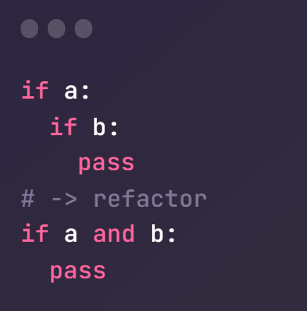
Сокращаем уровни вложенности
Начнем с простого. Вместо использования вложенных операторов if, как в данном примере, просто объедините их в один.
Сокращаем цикломатическую сложность.
The Zen of Python: “Flat is better than nested.”

Slide 32
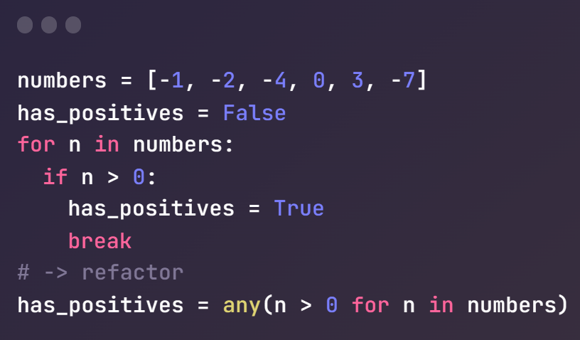
Используйте any вместо цикла
Здесь мы хотим проверить, есть ли хотя бы один положительный элемент в списке.
Более длинное решение — это перебрать все числа, проверить текущее число и затем прервать выполнение, когда условие станет истинным.
Но для этой задачи существует специальный метод в Python — функция any. Any возвращает True, если хотя бы один элемент итерируемого объекта является истинным.
Это гораздо короче и более «питоновски» по сравнению с ручным циклом.

Slide 33
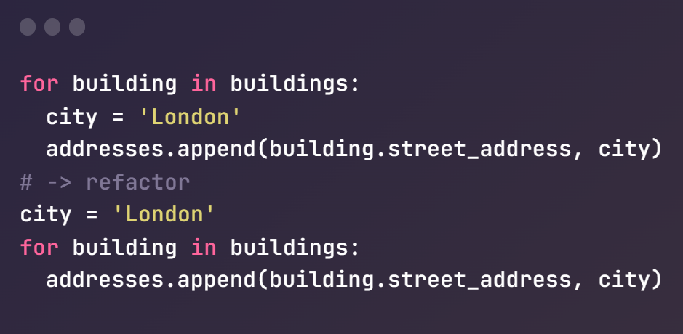
Выводим операторы за пределы циклов for / while
Часто можно увидеть циклы, в которых переменная определяется внутри цикла, но никогда не изменяется.
Это ненужные операции, поэтому просто вынесите ее из цикла, и тогда вам нужно будет создать ее только один раз.

Slide 34
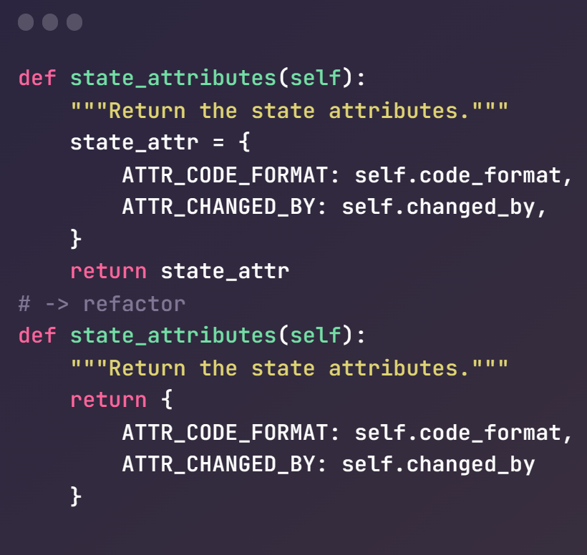
Удалите переменные, которые используются только один раз и сразу возвращаются
Часто можно увидеть код, в котором переменная определяется внутри функции в конце, и через одну строку она сразу возвращается.
Если понятно, что делает функция, просто верните результат напрямую. Это более кратко и избавляет от ненужной переменной.
Однако иногда это может быть полезно, если не совсем понятно, что делает функция, и тогда вы можете дать своей последней переменной осмысленное имя и использовать ее в качестве самодокументирующегося кода.

Slide 35
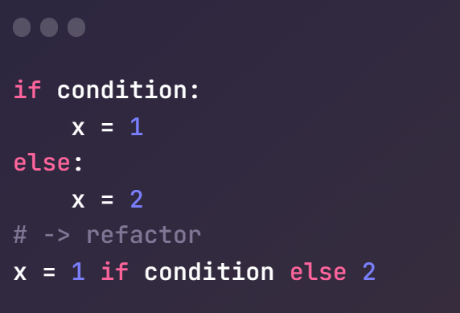
Замените оператор if на тернарный оператор
Вместо использования оператора if else для установки значения переменной, вы можете установить его в одной строке с помощью выражения if, как показано ниже.
Однако, стоит отметить, что эта техника рефакторинга вызывает некоторые споры. Некоторые люди по-прежнему предпочитают первый вариант, и это тоже нормально.

Slide 36
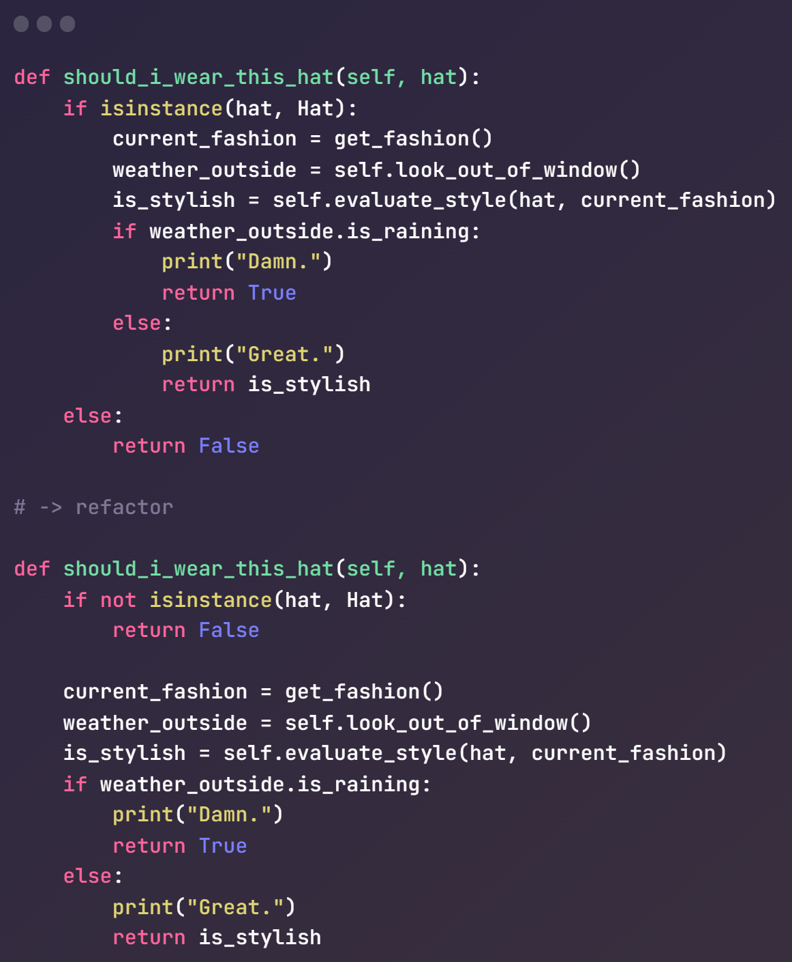
Добавьте условие для досрочного выхода
При просмотре этого кода сложно быстро понять, что происходит. Здесь есть несколько операторов if-else и много отступов.
Если присмотреться, можно заметить, что первый оператор if охватывает почти весь код функции, и только в конце у нас есть соответствующая ветка else, где мы просто возвращаем False.
Мы можем взять этот блок else и переместить его в самое начало. Это также известно как охранное условие. Таким образом, если условие не выполняется, мы не выполняем оставшуюся часть кода функции.
Мы избавились от одной ветки else, и теперь во всем коде на один уровень отступов меньше. Это выглядит намного аккуратнее и проще для понимания.

Slide 37
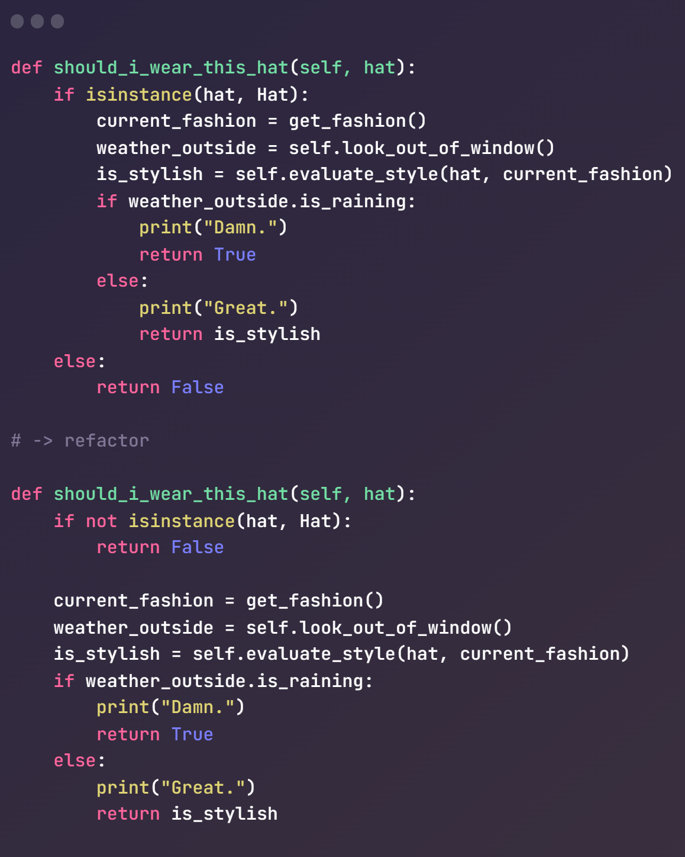
Переместите присваивания ближе к их использованию
Это улучшенный код из предыдущего примера, но все еще требуется некоторое время, чтобы понять, что здесь происходит.
Итак, мы хотим проверить, должны ли мы надеть шляпу или нет.
Логика такова:
если идет дождь, мы всегда говорим True
если не идет дождь, мы говорим True, если шляпа стильная.
Один из простых способов, которыми мы можем значительно улучшить читаемость этой логики, - переместить присваивания ближе к их использованию.
Давайте получим погоду прямо перед оператором if. А теперь переменные моды и стиля нужны только в блоке else, так что переместите их вниз. Теперь должно быть намного понятнее, что происходит.

Slide 38
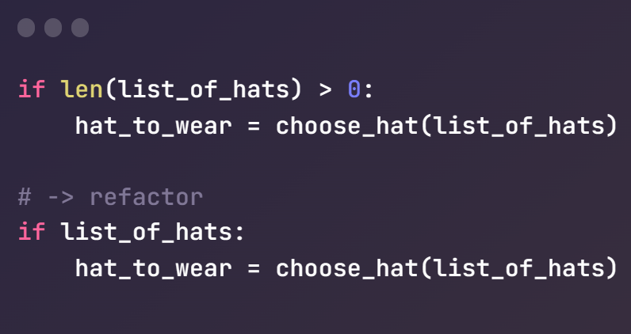
Упрощайте проверки списков
Когда вам нужно проверить наличие элементов в коллекции, например в списке, вам не нужно писать
if len(your_list) > 0
Вы можете просто написать
if your_list
Это рекомендуемый способ в соответствии с PEP 8 и также известен как проверка истинности.
Это возможно, потому что в Python пустые последовательности и коллекции интерпретируются как False.
Таким образом, это может быть применено к строкам, кортежам, спискам, словарям и множествам.

Slide 39
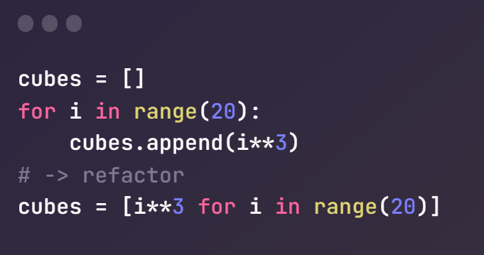
Преобразовывайте циклы в генераторы
В простых случаях для списков и словарей вместо циклов используйте списковые включения (list comprehensions) — это значительно короче / нагляднее и более Python-way.

Slide 40
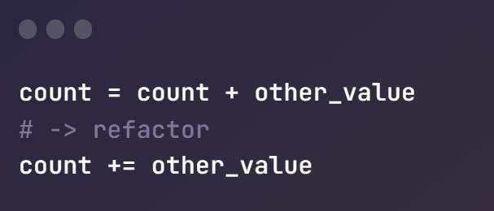
Используйте комбинированные операции присваивания
Расширенные присваивания — это быстрый и простой элемент синтаксиса Python.
Это немного короче и яснее — нам не нужно думать о переменной count дважды.
Другие операторы, которые могут быть использованы, включают -=, *=, /= и **=.

Slide 41
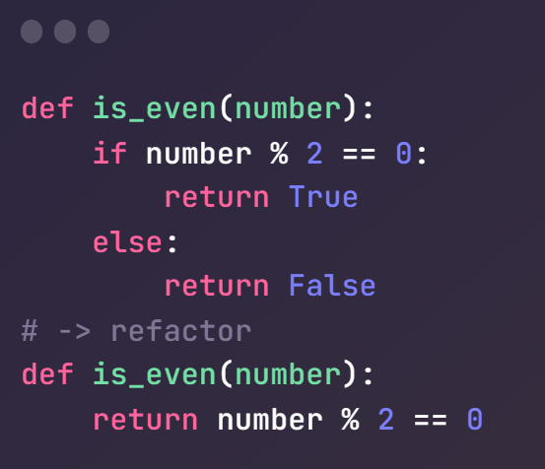
Упростите условный оператор в оператор return
Иногда условный оператор можно упростить, объединив его с оператором return.
Это делает код чище и проще для понимания.
Вместо того, чтобы использовать if-else для определения результата, который затем возвращается, вы можете сразу вернуть результат условного выражения.

Slide 42
Рефакторинг в объектно-ориентированном дизайне

Slide 43
Принципы ООП
Абстракция
Моделирование требуемых атрибутов и взаимодействий сущностей в виде классов для определения абстрактного представления системы.
Инкапсуляция
Скрытие внутреннего состояния и функций объекта и предоставление доступа только через открытый набор функций.
Наследование
Возможность создания новых абстракций на основе существующих.
Полиморфизм
Возможность реализации наследуемых свойств или методов отличающимися способами в рамках множества абстракций.

Slide 44
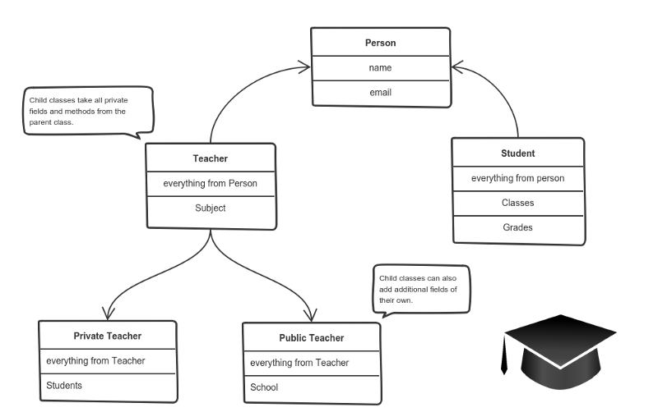
Структура приложения
Приложение как набор классов, которые взаимодействуют между собой
Классы содержат поля, свойства, методы
Классы наследуются друг от друга
Методы переопределяются в наследниках

Slide 45
Code Smells: Object-Orientation Abusers Нарушители объектно-ориентированного подхода
Switch Statements
В коде присутствуют сложные операторы switch/match или последовательность операторов if.
Temporary Field
Временные поля получают свои значения (и, следовательно, необходимы объектам) только при определенных обстоятельствах. Во всех остальных случаях они пусты.
Refused Bequest
Если подкласс использует только некоторые методы и свойства, унаследованные от его родителей, иерархия нарушается. Ненужные методы могут просто не использоваться или быть переопределены и выдавать исключения.

Slide 46
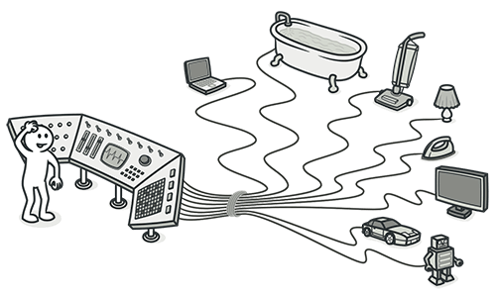
Switch Statements Сложные условные операторы
Симптомы и причины:
Вы делаете метод или функцию, которые используют или создают объекты по некоторому условию или типу, например в виде строки
Когда добавляется новое условие, вы должны найти весь код с условными операторами и добавить новое условие
Как правило, когда вы видите большую последовать if / else, вам следует думать о полиморфизме.
Лечение:
Изолировать условные операторы в отдельный метод или класс (создать фабрику). Использовать Извлечение метода.
Если условный оператор основан на коде типе (например, if self.type == “Apple”), воспользоваться Заменой кода типа на подклассы. После создания иерархии классов выполнить Замену условия на полиморфизм.

Slide 47
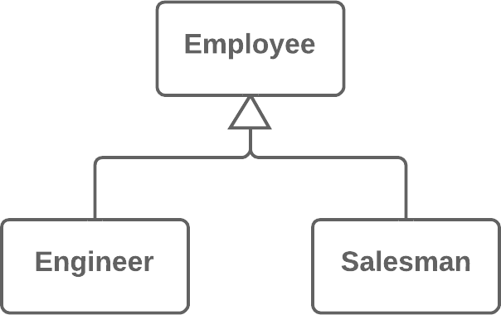

Replace Type Code with Subclasses Замена кода типа на подклассы

Slide 48


Replace Conditional with Polymorphism Замена условия на полиморфизм

Slide 49

Temporary Field Временные поля
Симптомы и причины:
Часто временные поля создаются для использования в алгоритме, требующем большого количества входных данных. Поэтому вместо того, чтобы создавать большое количество параметров в методе, программист решает создать поля для этих данных в классе.
Эти поля используются только в алгоритме и остаются неиспользуемыми в остальное время.
Такой код труден для понимания. Вы ожидаете увидеть данные в полях объекта, но по какой-то причине они почти всегда пусты.
Лечение:
Временные поля и весь код, работающий с ними, могут быть помещены в отдельный класс с помощью Извлечения класса.

Slide 50


Extract class Извлечение класса

Slide 51

Refused Bequest Отказ в наследовании
Симптомы и причины:
Вы решили создать наследование между классами только для повторного использования кода из базового класса. Но базовый класс и подкласс - это совершенно разные вещи.
Лечение:
Если наследование не имеет смысла и подкласс действительно не имеет ничего общего с базовым классом, исключите наследование с помощью Замены наследования делегированием.
Если наследование уместно, избавьтесь от ненужных полей и методов в подклассе. Извлеките все поля и методы, необходимые подклассу, из родительского класса, поместите их в новый базовый класс и задайте обоим классам наследование от него (Извлечение базового класса).

Slide 52


Replace Inheritance with Delegation Замена наследования делегированием

Slide 53


Extract Superclass Извлечение базового класса

Slide 54
Объектно-ориентированный дизайн: SOLID
Single-responsibility principle (SRP)
Open–closed principle (OCP)
Liskov substitution principle (LSP)
Interface segregation principle (ISP)
Dependency inversion principle (DIP)

Slide 55

Single-responsibility principle (SRP)
Принцип единственной ответственности:
Для каждого класса должно быть определено единственное назначение. Все ресурсы, необходимые для его осуществления, должны быть инкапсулированы в этот класс и подчинены только этой задаче.
Автор: Robert C. Martin
A class should have only one reason to change

Slide 56

Single-responsibility principle (SRP)

Slide 57


Single-responsibility principle (SRP)

Slide 58


Open-closed principle (OCP)
Принцип открытости / закрытости:
«программные сущности … должны быть открыты для расширения, но закрыты для модификации»
Автор: Bertrand Meyer, 1988
Software entities (classes, modules, functions, etc.) should be open for extension, but closed for modification

Slide 59

Open-closed principle (OCP)

Slide 60


Open–closed principle (OCP)

Slide 61

Liskov substitution principle (LSP)
Принцип подстановки Лисков:
«Функции, которые используют базовый тип, должны иметь возможность использовать подтипы базового типа не зная об этом»
Автор: Barbara Liskov, 1987
Subtypes must be substitutable for their base types

Slide 62

Liskov substitution principle (LSP)

Slide 63


Liskov substitution principle (LSP)

Slide 64

Interface segregation principle (ISP)
Принцип разделения интерфейсов:
«Много интерфейсов, специально предназначенных для клиентов, лучше, чем один интерфейс общего назначения»
Автор: Robert C. Martin
Clients should not be forced to depend upon methods that they do not use. Interfaces belong to clients, not to hierarchies.

Slide 65

Interface segregation principle (ISP)

Slide 66


Interface segregation principle (ISP)

Slide 67

Dependency inversion principle (DIP)
Принцип разделения интерфейсов:
«Зависимость на Абстракциях. Нет зависимости на что-то конкретное»
Автор: Robert C. Martin
Abstractions should not depend upon details. Details should depend upon abstractions.

Slide 68

Dependency inversion principle (DIP)

Slide 69


Dependency inversion principle (DIP)

